Slide 3
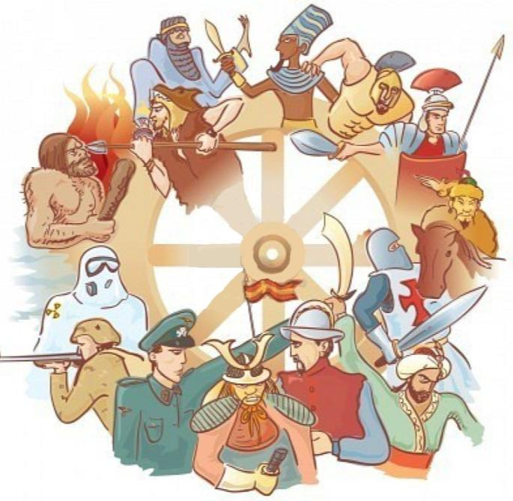
Что такое история и что она изучает?
История – это наука о прошлом.
История изучает, как жили различ-ные народы, какие события происхо-дили.

Slide 4
Вспомните, на какие эпохи учёные делят историю человечества.
Новейшее
время
Новое
время
Древний мир
Средние века
Р.Х.
первобытная история
До
нашей
эры
Наша эра
история Древнего мира
история Средних веков
история Нового времени
история Новейшего времени

Slide 5
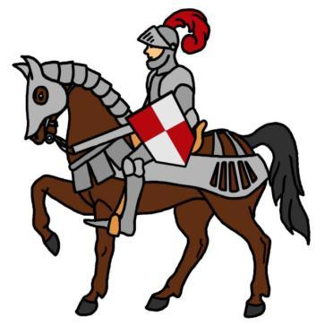
Тысячу лет – с конца V века до конца XV века – продолжалась эпоха, которую историки называют Средними веками или Средневековьем.

Slide 6
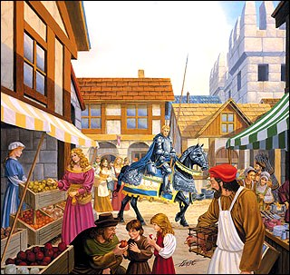
Многое изменилось в жизни людей в средние века. Выросли и расцвели города, были проло-жены дороги, прорыты каналы. Оживлённые торговые пути пролегли из города в город, из страны в страну. Многие современные города возникли в Средневековье: Москва, Берлин, Амстердам, Копенгаген.

Slide 7
Работа по учебнику
Прочитайте текст
на с. 16 учебника и ответьте на вопросы:
Какие веры возникли в Средневековье?
Где распространялись эти веры?
Как назывались здания для молитв у каждой веры?

Slide 8
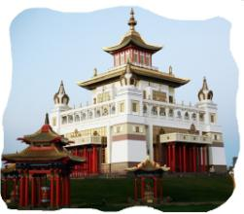
Религии Средневековья
Христианство
Ислам
Буддизм
Церкви,
соборы
Мусульманские
мечети
Буддистские
храмы
Как назывались здания для молитв?
Где распространялись эти веры?
В Индии,
Китае,
Японии
По всей
Европе
На Ближнем
Востоке – у арабов

Slide 9
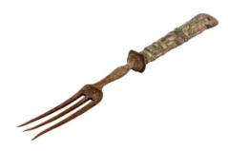
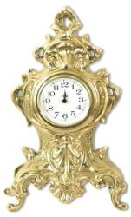
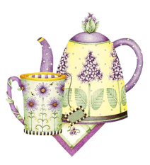
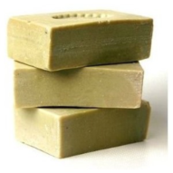
Пуговицы
Очки
Вилка
Механические
часы
Фарфоровая
посуда
Мыло
Многие вещи, ставшие нам привычными впервые появились в средние века. Были изобретены порох и огнестрельное оружие.

Slide 10
Изобретение книгопечатания
Немец Иоганн Гутенберг из Майнца (Германия) первым нашёл способ создать книгу. Хотя Иоганн Гутенберг и жители Майнца старались сохранить свое изобретение в тайне, секрет их вскоре стал известен всей Европе.

Slide 11
Иоганн Гутенберг догадался, что текст можно оттиснуть на пергаментной бумаге с помощью разборного шрифта, смазанного краской. Таким спосо-бом легко изготовить сотни печатных книг вместо того, чтобы переписывать каждую от руки.

Slide 12
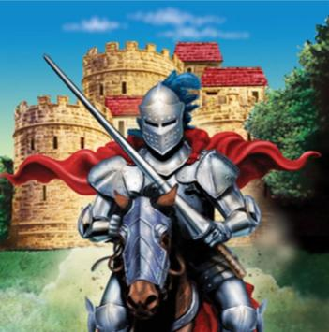
Рыцари Средневековья
Рыцарь – воин на коне, закованный в латы, в шлеме, с мечом и щитом. Для рыцаря счита-лись обязательными моральные нормы: сме-лость, верность долгу, благородство по отно-шению к женщине.

Slide 13
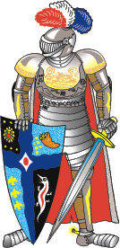
Жили рыцари в замках. Замок – это дворец и крепость феодала. Их строили на высоком холме, обрывистом утёсе, острове посреди реки. Замки говорили о силе и могуществе своих владельцев и служили надёжной защитой.

Slide 14
Укрепительные сооружения замков
Замки были окружены глубоким рвом с водой. У ворот был подъёмный мост. В жилище вели тя-жёлые дубовые ворота, окованные железом. Вход в замок преграждала металлическая решёт-ка с острыми зубьями наверху.

Slide 15
Работа по учебнику
Прочитайте 2 абзац
на с. 19 учебника и ответьте на вопросы:
Удобным ли жилищем были замки?
Чем занимались обитатели замка?

Slide 16
Замки были не очень удобным жилищем. В них было сыро, холодно, гуляли сквозняки. Первые замки не имели стёкол в окнах и водопровода. Помещения освещались факелами из веток дерева или пучков тростника.

Slide 17
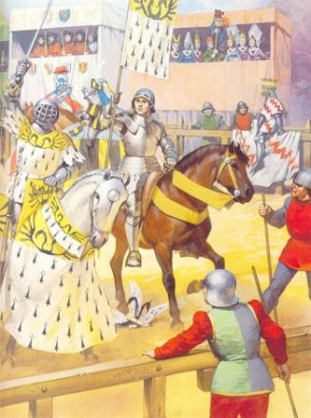
Чем занимались обитатели замка?
Женщины проводили время за рукоделием. Хозяин охотился, принимал гостей, устраивал рыцарские турниры.

Slide 18
Проверь себя
Какие религии возникли в Средние века?
Как назывались здания для молитв?
Кто такие рыцари?
Для чего строили замки?
Какие укрепительные сооружения были у замков?
Как назывались металлические буквы?

Slide 19
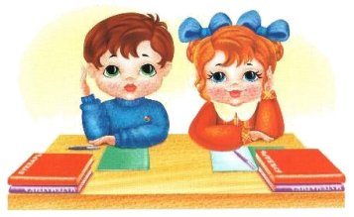
Работа в тетради с. 8

Slide 20
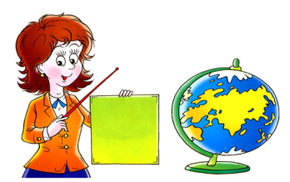
ПОДВЕДЁМ ИТОГИ
Назовите религии, которые распростра-нились в Средние века.
Что было изобретено в Средние века?
Как называется эпоха Средневековья?

Slide 21
Закончи предложение
Сегодня я узнал…
Меня удивило…
Урок дал мне для жизни…

Slide 22
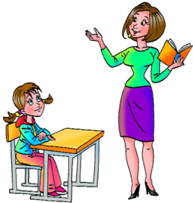
Домашнее задание.
с.15 – 21.
Т. С. 7

